Slide 1
КУРЯНЕ – ГЕРОИ СОВЕТСКОГО СОЮЗА

Slide 3
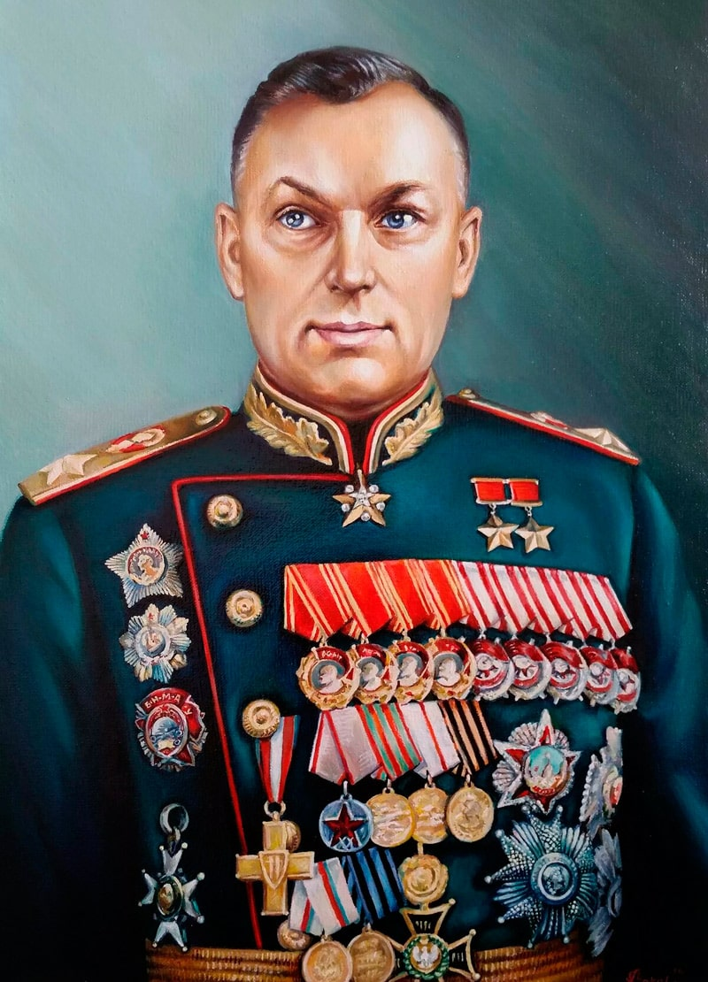
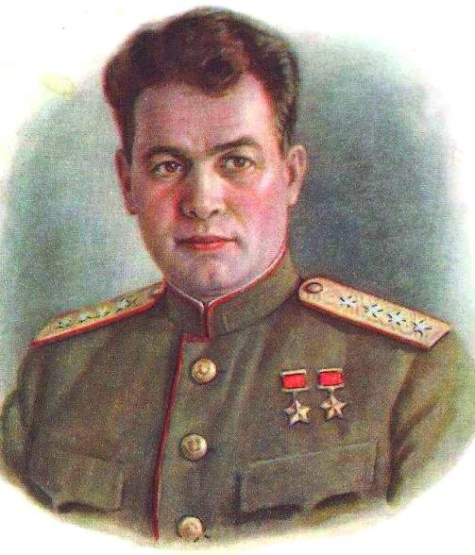

Slide 5
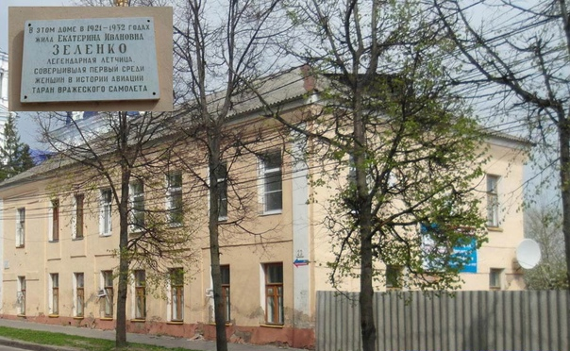
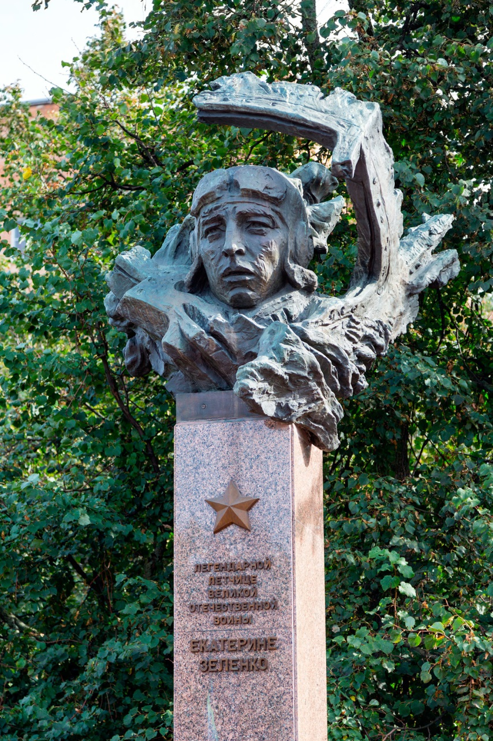

Slide 6
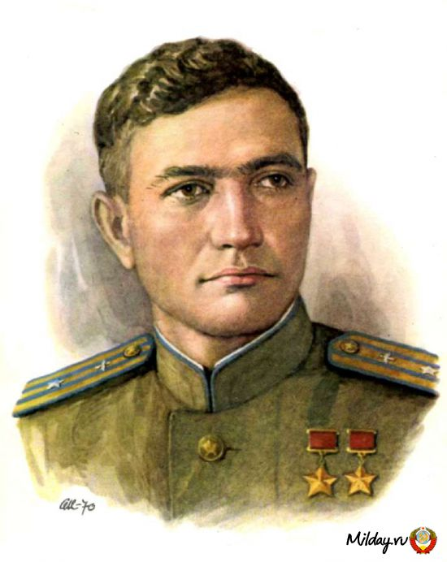
Андрей Егорович Боровых
Родился 30.10.1921 г. в Курске в семье рабочего. Участник Великой Отечественной войны. Прошёл путь от рядового лётчика до заместителя командира полка.
Всего за годы войны он совершил более 470 боевых вылетов, провёл свыше 130 воздушных боёв, сбил лично 32 и в группе 14 вражеских самолётов.
Дважды Герой Советского Союза, генерал-полковник авиации, командующий авиацией Войск ПВО СССР.
Заслуженный военный летчик СССР.

Slide 7
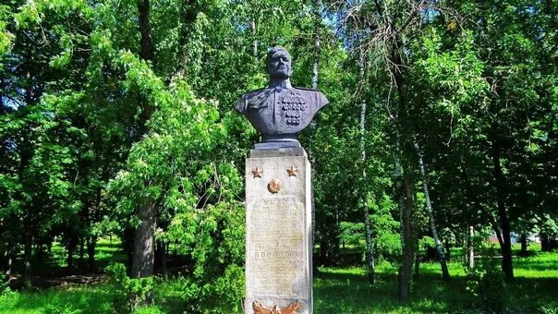
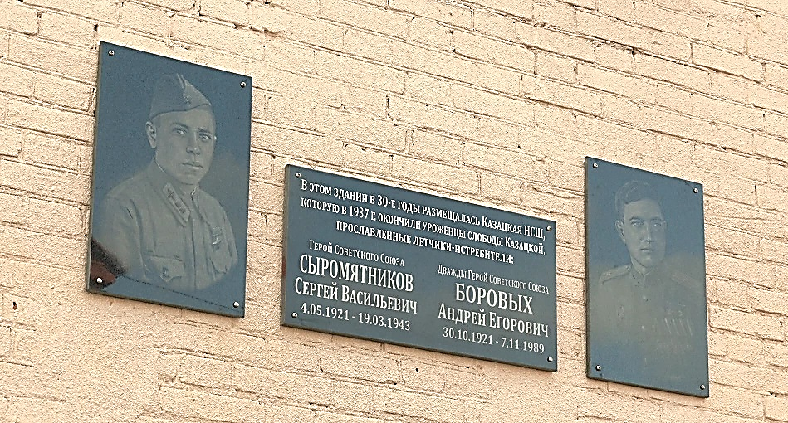
В парке имени 1-го Мая установлен бронзовый бюст А. Е. Боровых

Slide 8
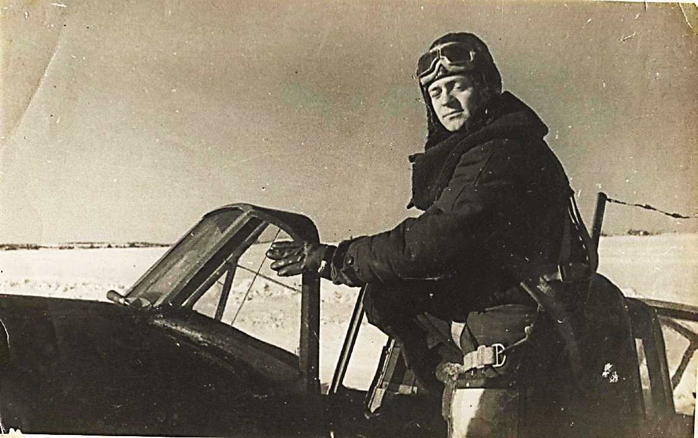
Еремин готов к выполнению боевого задания

Slide 10
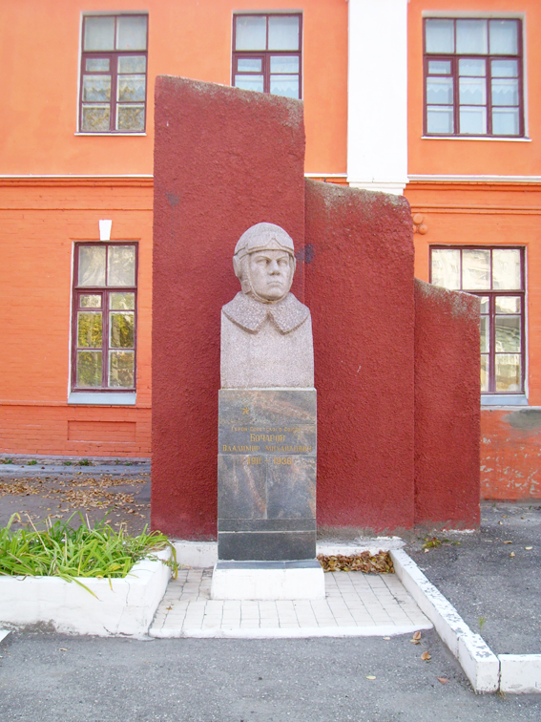
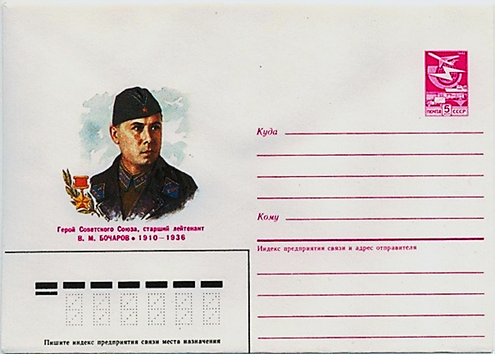
Памятник Герою Советского Союза Бочарову В. М. во дворе школы №34 г. Курска

Slide 11
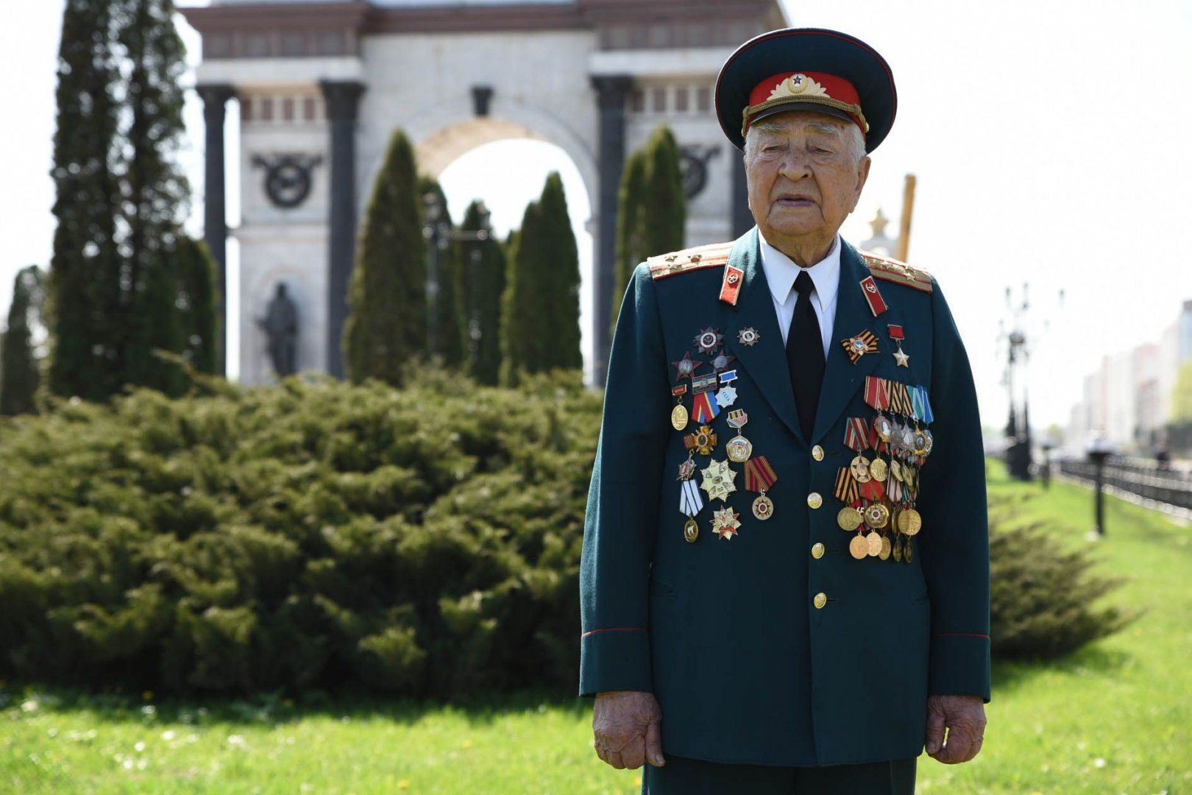
БУЛАТОВ МИХАИЛ АЛЕКСЕЕВИЧ

Slide 14
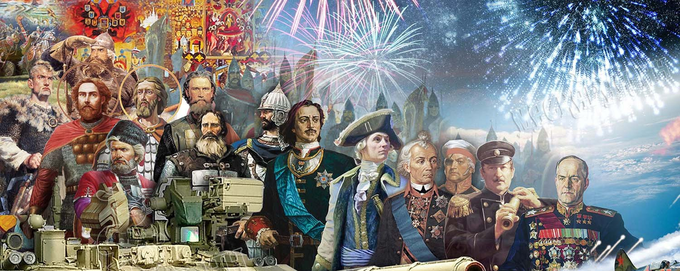
Постоять «за други своя и Отечество» всегда было святым делом на Руси.

Slide 15
